Slide 1

Superhero Muslim Sejati
[Presenter's Name Here]
PRESENTER

Slide 2
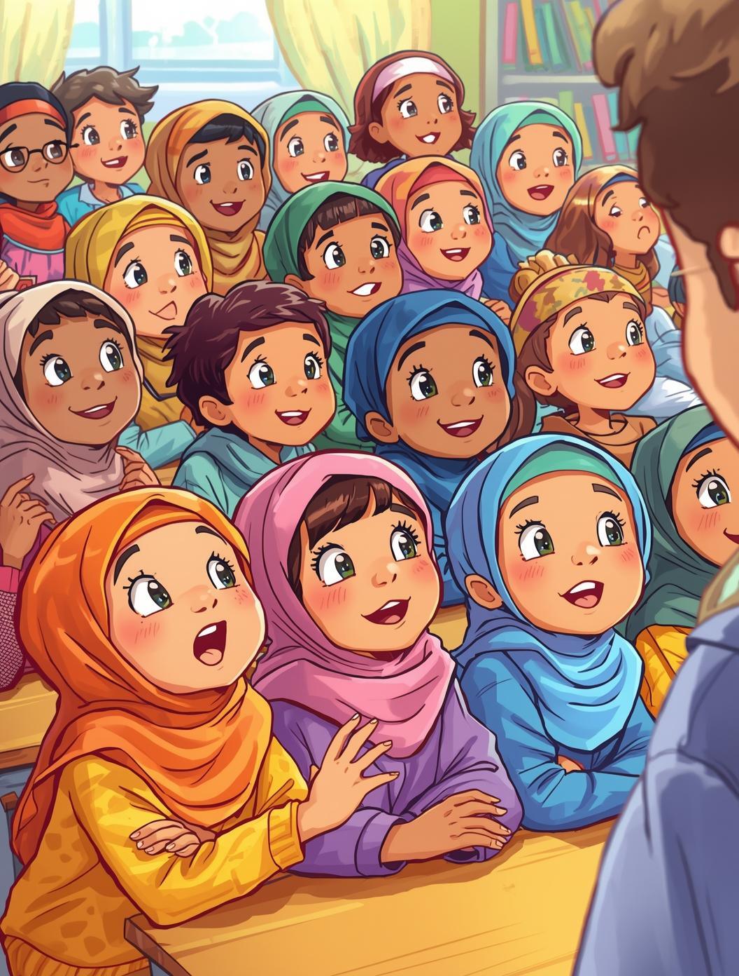
Siapa Itu Sahabat Nabi?
Sahabat Nabi adalah teman dekat Rasulullah yang selalu berbuat baik.
Sahabat Nabi adalah orang-orang spesial yang selalu membantu Rasulullah. Mereka menunjukkan sifat-sifat baik seperti kejujuran, keberanian, dan kedermawanan. Dengan meneladani mereka, kita bisa belajar untuk menjadi teman yang baik dan saling membantu di sekolah dan kehidupan sehari-hari.

Slide 3



4 Sahabat Utama
Abu Bakar
Umar
Utsman
Jujur dan setia kepada teman dan guru
Berani dan adil kepada semua teman
Kedermawanan dan rendah hati kepada orang lain

Slide 4

Abu Bakar – Kejujuran & Kesetiaan
Kejujuran
Abu Bakar selalu jujur dan setia kepada teman.

Slide 5
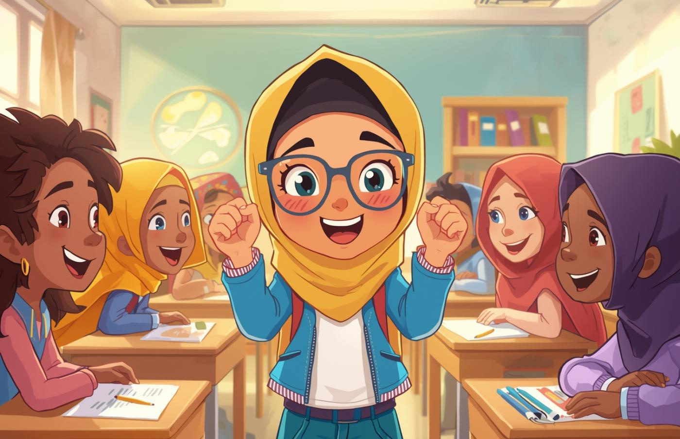
Umar – Keberanian & Keadilan
Keberanian
Umar adalah contoh berani dan adil untuk semua.

Slide 6
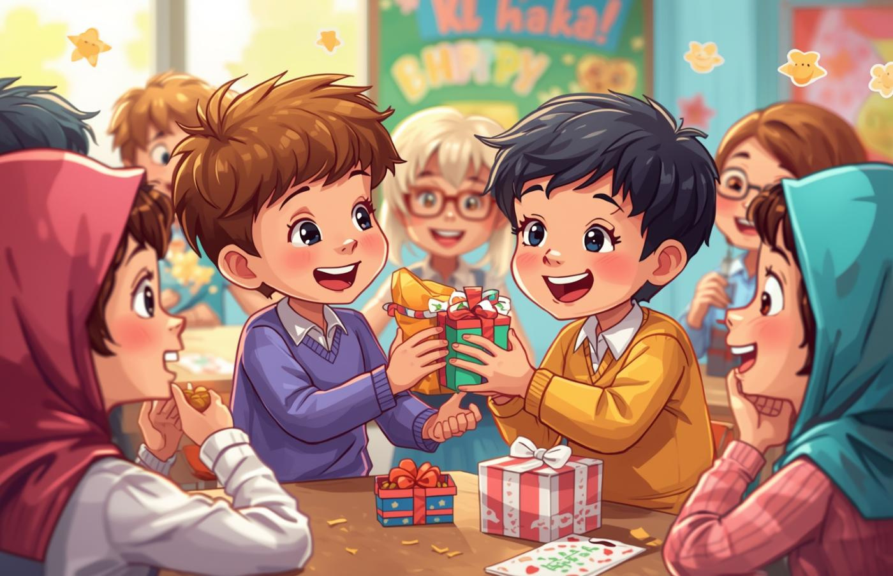
Utsman – Kedermawanan & Kerendahan Hati
Kedermawanan
Utsman selalu membantu teman yang membutuhkan dan tidak sombong.

Slide 7
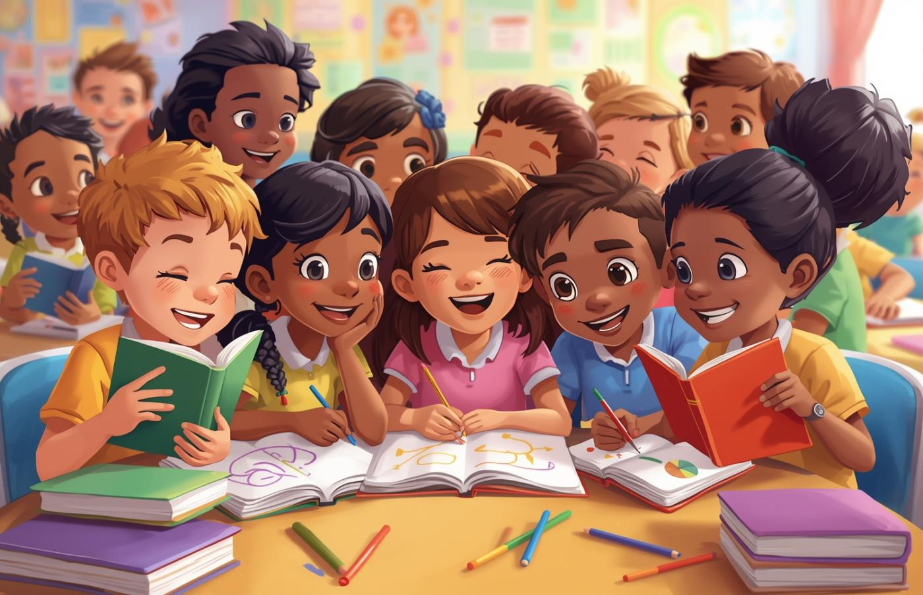
Ali – Kecerdasan dan Kreativitas
Pintar dan Kreatif
Ali selalu membantu teman dalam belajar dan berkarya.

Slide 8
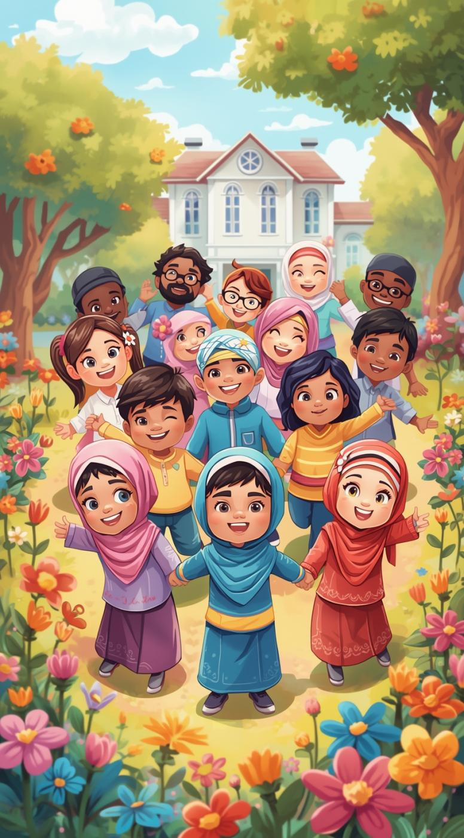

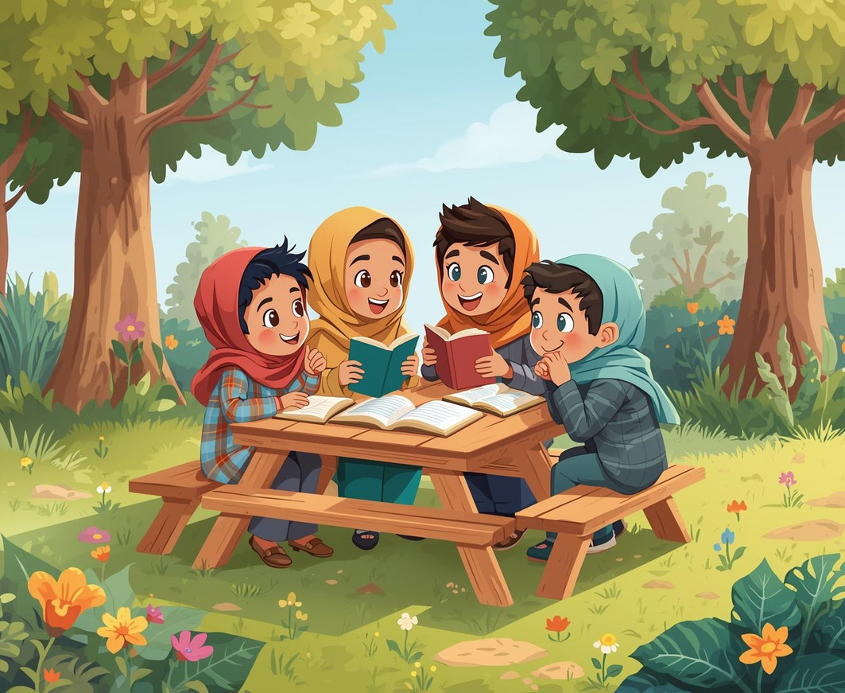
Persahabatan yang saling mendukung

Slide 9

Game “Siapa Aku?”
Siapa yang dimaksud?
Coba tebak berdasarkan petunjuk yang ada!

Slide 10

Doa Memohon Akhlak
Simple prayer for good character
Doa untuk Anak-Anak
Doa untuk Persahabatan
  Jujur dan baik
  Saling menghormati
  Membantu teman
  Bertanggung jawab
  Selalu bersama
  Menghargai perbedaan
  Mendoakan satu sama lain
  Menyebarkan kasih sayang

Slide 11

Penutup Motivasi
Mari kita meneladani sahabat Nabi dan jadi Superhero Muslim Sejati!
Dengan meneladani sifat-sifat baik para sahabat Rasulullah, kita dapat menjadi pribadi yang lebih baik. Ayo berbuat baik mulai hari ini, saling membantu, dan selalu bersikap jujur. Bersama-sama, kita bisa menjadi Superhero Muslim yang menginspirasi di lingkungan sekolah dan masyarakat.

Slide 12
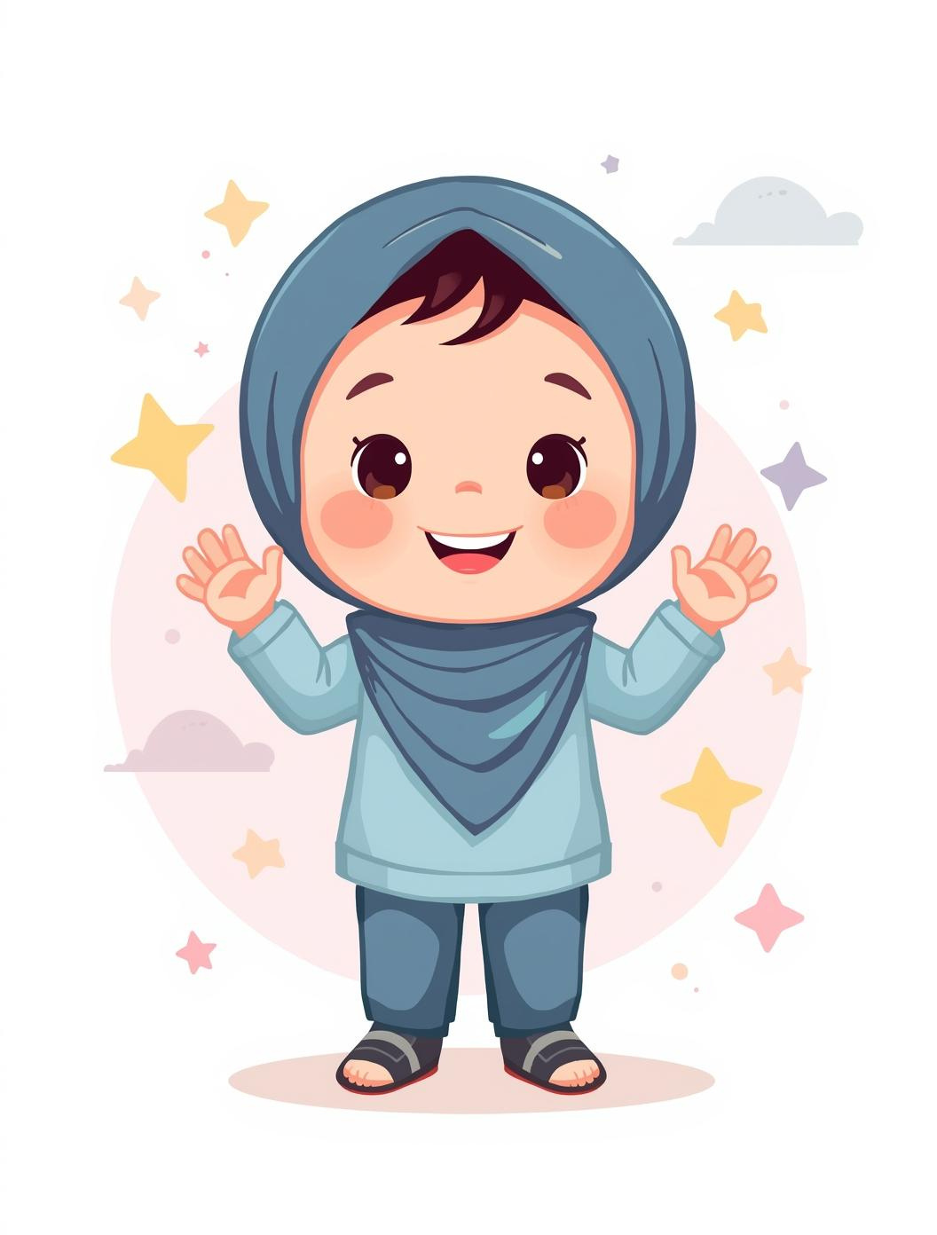
Terima Kasih & Pertanyaan

Slide 13
Jadilah superhero muslim sejati
– SAHABAT NABI

